Slide 1


Riepilogo Cogenerazione
prof. Mauro REINI
docente di sistemi per l’energia e l’ambiente
Università di Trieste – Polo di Pordenone

Slide 2
Sommario
Cogenerazione: definizione, prestazioni tecnologie
Sistemi a combustione esterna
Cicli Combinati gas-vapore
Sistemi a combustione interna con ICE o μGT
Micro-Cogenerazione
Accoppiamento con l’utenza

Slide 3
Cogenerazione di energia e calore
Motore a combustione interna
1 Generatore elettrico
2 Aspirazione aria
3 Iniezione combustibile
4 Recupero termico fluidi motore
5 Catalizzatore
6 Recupero termico gas di scarico
7 Spillamento gas di scarico
8 Miscelazione aria-gas di scarico

Slide 4
Vantaggi della cogenerazione

Slide 5
Produzione combinata e separata di energia
IRE = 30/130 =23%

Slide 6


Indice di Risparmio Energetico (IRE)
IRE (PES)

Slide 7
Indice di Risparmio Energetico (IRE)

Slide 8
Calcolo dell’ IRE

Slide 9
Calcolo dell’ IRE

Slide 10
Benefici energetici e ambientali
- 45%
- 30%

Slide 11
Tecnologie per la cogenerazione
Motori alternativi
      combustione interna
      Stirling
Microturbine a gas
Gruppi a ciclo Rankine
Celle a combustibile (FC)
Turbine a gas e a vapore
Cicli combinati
ORC
, ORC

Slide 12
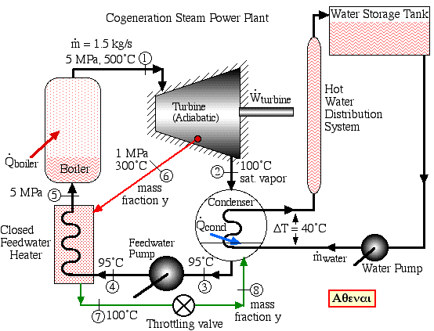
Combustione esterna – Boiler+Rankine

Slide 13
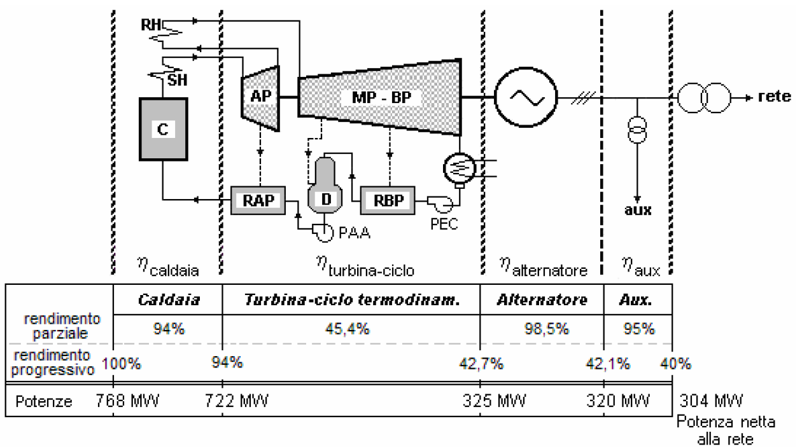
Combustione esterna – Boiler+Rankine

Slide 14
Boiler: Bilancio termico e rendimento
fumi
perdite
‘a’ aria comburente
‘c’ combustibile
vapore
C.C.
RENDIMENTO
E’ il rapporto fra il potenza termica fornita al fluido e quella sviluppata dalla combustione
Rendim. lordo = 0.78-0.94
(si trascura l’entalpia del combustibile in ingresso, h_{ci} )
Rendim. netto = 0.76 . 0.91
(P_{aux} = potenza ausiliari)
Ripartizione perdite: c.ca 70-80% fumi, 20-30% scambio termico con amb, <1% incombusti.

Slide 15
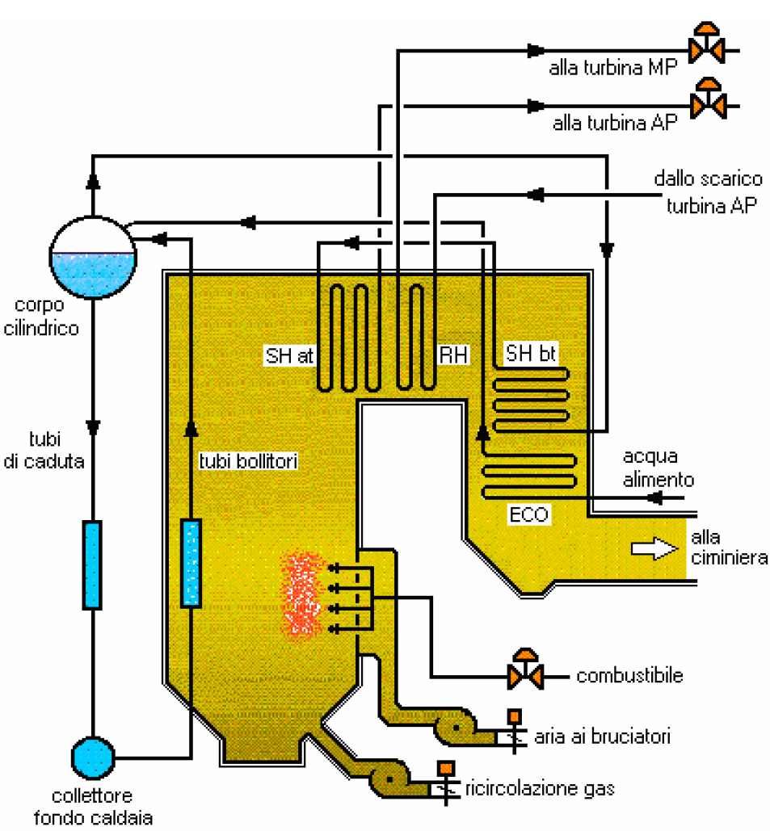
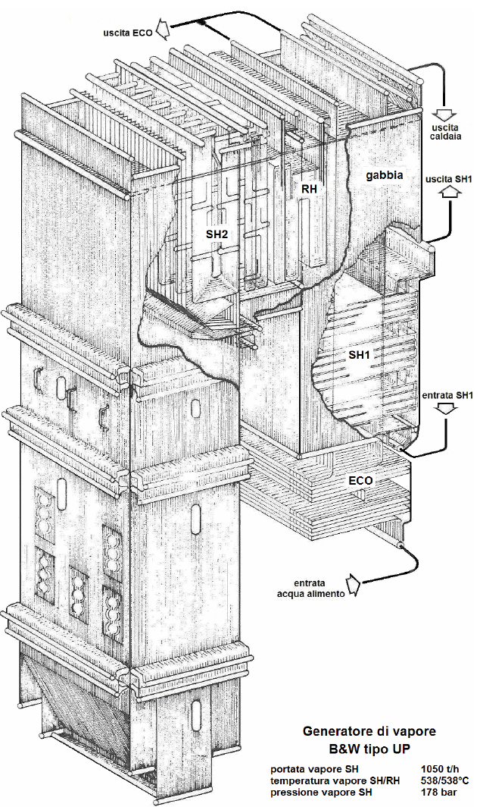
GDV a TUDI D’ ACQUA
Sono costituiti essenzialmente da una grande camera di combustione, completamente rivestita (schermata) da tubi nei quali circola l’acqua che si riscalda ed evapora.
Le caldaie moderne utilizzano l’irraggiamento diretto del calore dal focolare ai tubi d’acqua e sono capaci di elevate produzioni specifiche di vapore.
I gas di combustione passano poi nelle zone dove il calore è scambiato per convezione, incontrando via via le serpentine del surriscaldatore, risurriscaldatore ed economizzatore.
≈ 60 m

Slide 16
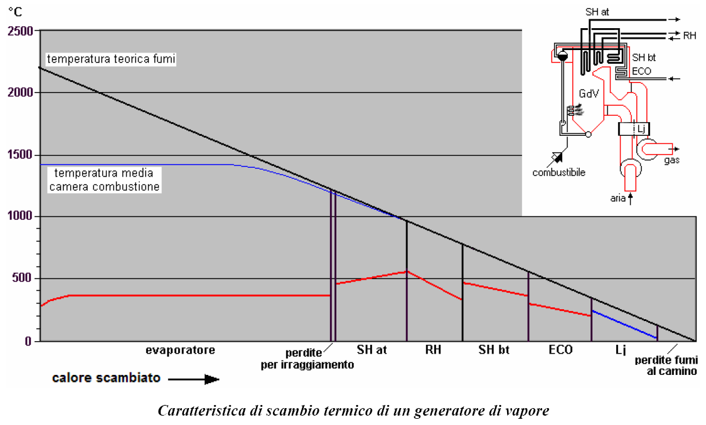
GDV a TUDI D’ ACQUA

Slide 17
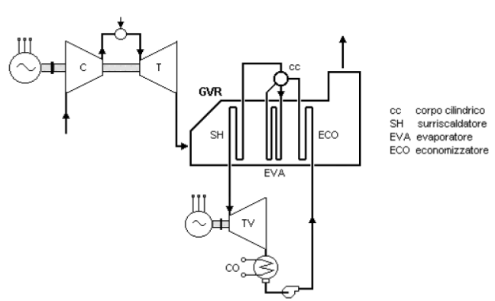
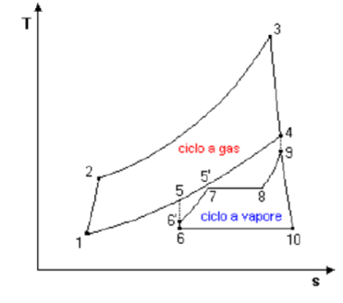
Cicli combinati Gas-vapore

Slide 18
Cicli combinati Gas-vapore

Slide 19
Combustione esterna - eccesso d’aria
C + O₂ = CO₂ + 36.8 MJ/kg
2H₂ + O₂ = 2H₂O + 117 MJ/kg
S + O₂ = SO₂ + 11.3 MJ/kg
L’aria comburente è sempre maggiore di quella stechiometrica => eccesso d’aria.
L’eccesso d’aria è necessario per garantire la combustione completa ed uniforme.
Va però minimizzato per ridurre le perdite al camino, la potenza richiesta dagli ausiliari, il tenore di SO₃ rispetto a quello di SO₂
La combustione stechiometrica darebbe una temperatura dei fumi di circa 2.000°C; con gli eccessi d’aria impiegati nelle caldaie moderne si arriva invece a circa 1.600÷1.800°C.
eccesso d’aria:
indice d’aria:
Solido: carbone (polverino) + biomasse
Liquido: olio combustibile
Gassoso: gas naturale, syngas
ε=1.3-1.5 Combustibili solidi in pezzatura grossa
ε=1.2-1.4 Combustibili solidi in pezzatura fine
ε=1.1-1.3 Polverino di carbone
ε=1.1-1.3 Combustibili liquidi
ε=1.05-1.2 Combustibili gassosi

Slide 20
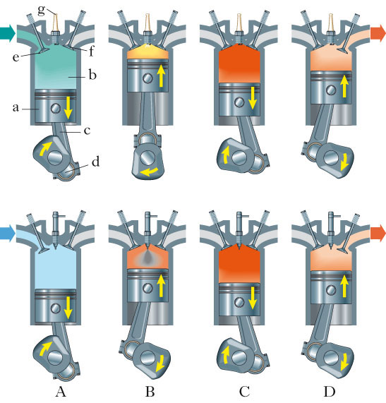
Internal combustion engine (ICE): phases of the Otto and Diesel cycles
Otto engine
(spark ignition)
Main phases:
Intake
Compression
Power
Exhaust
Diesel engine
(compression ignition)

Slide 21
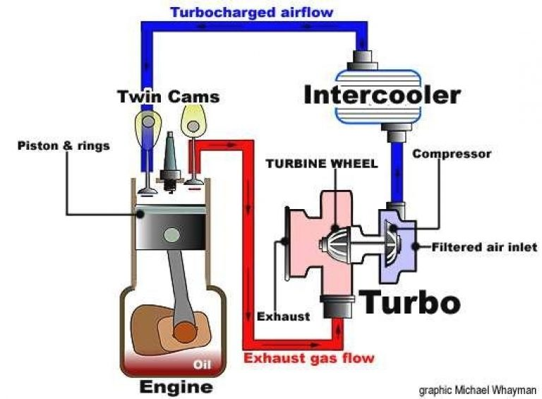
ICE: supercharging withTurbo-intercooler
Possible heat recover

Slide 22
Motori alternativi (MCI)
Possibili recuperi termici da motori a combustione interna

Slide 23
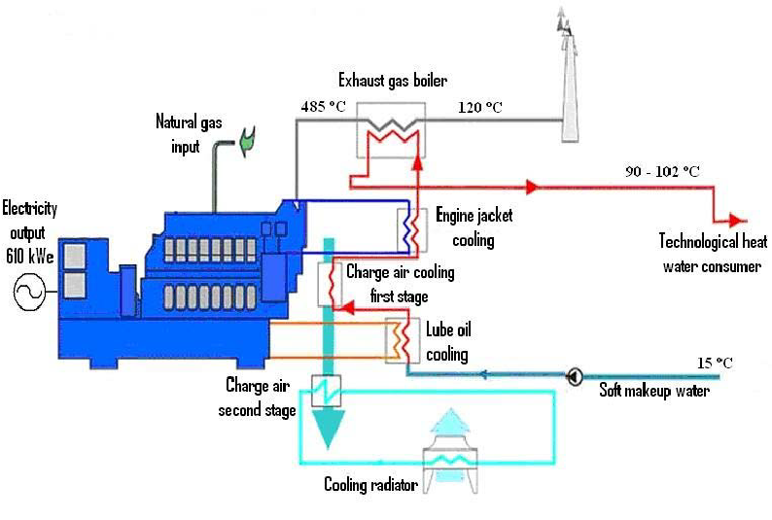
Heat recovery circuit (ICE)

Slide 24
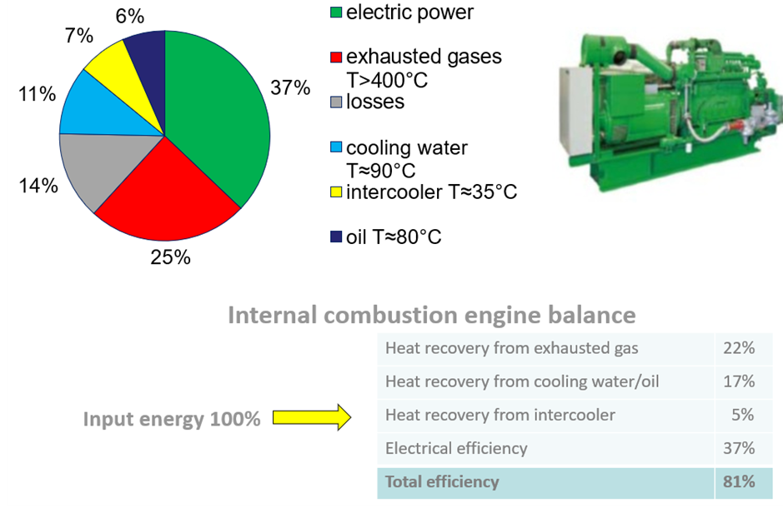
Enerby balance of ICE (1MWe)

Slide 25
Effetto taglia sul rendimento elettrico

Slide 26
Effetto della temperatura richiesta sul rendimento termico

Slide 27
Turbine a gas

Slide 28
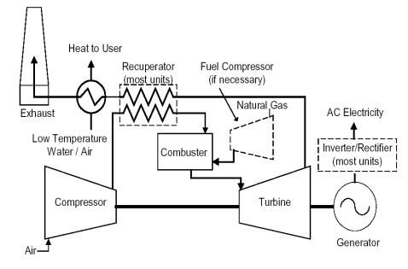
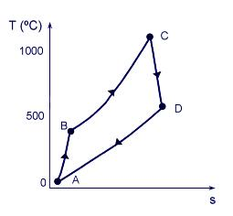
μTurbine a gas

Slide 29
μTurbine a gas - influenza della temperatura ambiente

Slide 30
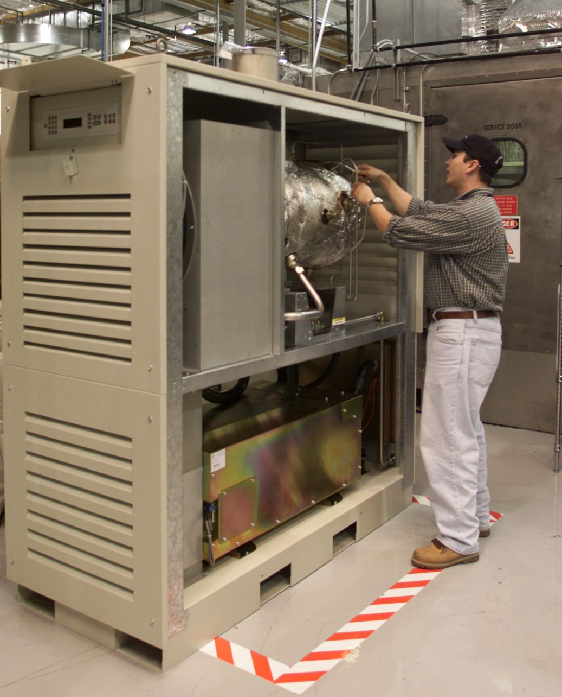
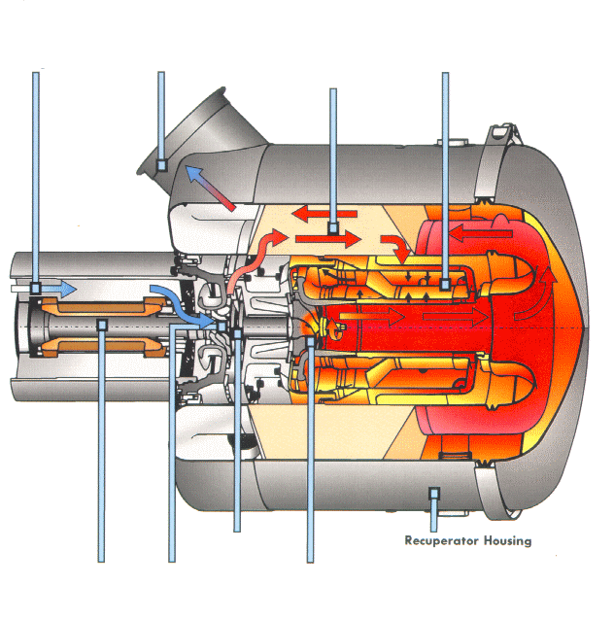


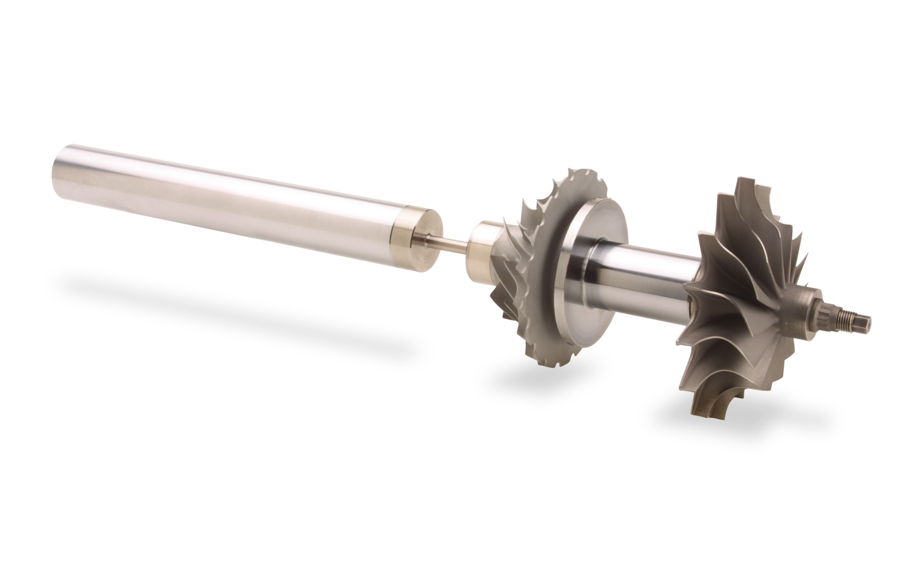
μTurbine a gas
Generator
Cooling Fins
Exhaust
Outlet
Combustion Chamber
Recuperator
Air Bearings
Generator
Compressor
Turbine
Energia per il domani: fonti rinnovabili, idrogeno e risparmio energetico - Sesto Val Pusteria; 28 giugno – 2 luglio 2010

Slide 31
μTurbine a gas
Non sono uno scale-down delle turbine a gas industriali ma nascono da una nuova progettazione:
– turbina e compressori radiali (β=4);
– ciclo rigenerativo a basso rapporto di compressione;
– elevata velocità di rotazione variabile (50.000-20.000rpm);
– turbine non raffreddate (TIT<950°C).

Slide 32
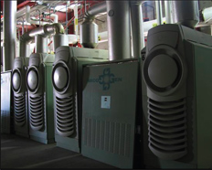
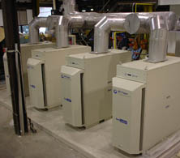
Unità modulari con microturbine a gas

Slide 33
Bilancio energetico di una μTG da 100 kW_{e}

Slide 34
MTG vs MCI
VANTAGGI MTG:
- Ridotte emissioni di NOx e CO (<10ppm@15%O2);
- Ingombri e pesi contenuti;
- Bassa rumorosità e vibrazioni;
- Manutenzione ridotta (ogni 10.000 ore);
- Elevata vita utile (80.000 ore);
- O utput termico concentrato in una sola sorgente.
SVANTAGGI MTG:
- Tecnologia relativamente recente;
- Costo specifico elevato (1.100€/kW);
- Rendimenti elettrici inferiori;
- Bassa temperatura fumi (250°C).

Slide 35
Possibili micro cogeneratori domestici

Slide 36
Possibili micro cogeneratori domestici

Slide 37
Possibili micro cogeneratori domestici

Slide 38
Rendimenti di conversione di sistemi micro cogenerativi
Anche η_{e} bassi consentono IRE positivi,
Se l’utilizzo del calore è esteso (anche >100%)!
micro-Motori a
Combustione interna
η_{e}=15%
Motori Stirling
& Gruppi ORC
Energia per il domani: fonti rinnovabili, idrogeno e risparmio energetico - Sesto Val Pusteria; 28 giugno – 2 luglio 2010

Slide 39
La scelta di un impianto cogenerativo
Implica numerosi aspetti decisionali:
– Una analisi di pre-fattibilità, per stabilire le condizioni tecnico-economiche che consentono di ottenere i vantaggi desiderati,
– Analisi di fattibilità e di progetto, per definire:
• Tipologia di impianto;
• Taglia dell’impianto;
• Criteri di gestione e controllo;
• Aspetti tariffari e normativi.
Per far questo può essere necessario:
– Sviluppare un modello tecnico- economico del sistema;
– Accoppiarlo con tecniche di simulazione / ottimizzazione.

Slide 40
La scelta di un impianto cogenerativo
Punto di partenza:
Conoscenza dei dati energetici,
Conoscenza dei dati economici.
La scelta del sistema di cogenerazione può essere supportata dalla simulazione/ottimizzazione a diversi livelli:
Confronto tra diverse taglie o soluzioni tecnologiche,
Definizione della parte termica e dei suoi componenti,
Scelta della strategia di gestione, in un contesto dato,
Integrazione con altri impianti cogenerativi,
Integrazione con reti di trasmissione del calore o del freddo.

Slide 41
Andamento della richiesta termica
Esigenza di esteso utilizzo del calore cogenerato
1° ipotesi di gestione: inseguimento della richiesta termica.
[kW] richiesti

Slide 42
Curva di durata della richiesta termica
Il dimensionamento preliminare può essere fatto sulla base della curva di durata della richiesta termica.
picco termico
Max potenza termica del cogeneratore
[kW] richiesti
min potenza termica in modulazione
pieno carico
carico parziale
cogeneratore spento

Slide 43
Curva di durata della richiesta termica
In generale, la potenza massima del cogeneratore risulta decisamente più bassa della max richiesta!
picco termico con la caldaia di integrazione
Max potenza termica del cogeneratore
[kW] richiesti
min potenza termica in modulazione
pieno carico
carico parziale
cogeneratore spento

Slide 44
Segmentazione della potenza
Consente di coprire più estesamente il carico termico
Implica maggiori costi di installazione del sistema CHP.
picco termico con la caldaia di integrazione
Max potenza termica dei 2 cogeneratori
[kW] richiesti
min potenza termica x 1 in modulazione
pieno carico x 2
carico parziale x 2 x 1
cogeneratore spento

Slide 45
Sistemi Tri-generativi
Tutte le utenze stagionali sono affette da un ridotto utilizzo del cogeneratore nei masi estivi: Ampio ricorso al calore di integrazione, riduzione della efficienza annuale del CHP, PBP lunghi.

Slide 46
Sistemi Tri-generativi
I sistemi tri-generativi consentono di utilizzare il calore cogenerato anche in estate, producendo acqua refrigerata.

Slide 47

Cogenerazione e trigenerazione
GRAZIE PER L’ATTENZIONE!
prof. Mauro REINI
docente di sistemi per l’energia e l’ambiente
Università di Trieste – Polo di Pordenone

